Slide 1





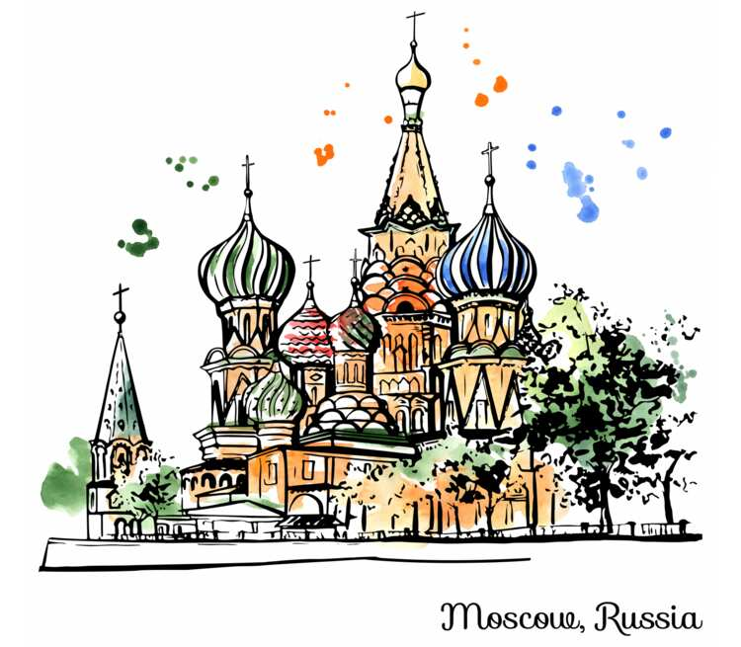
СОВЕТСКИЙ СОЮЗ В ЦИВИЛИЗАЦИОННОМ ПРЕЕМСТВЕ РОССИИ: ВСЕМИРНОЕ ИСТОРИЧЕСКОЕ ЗНАЧЕНИЕ СССР
«Цивилизация — это высшая стадия в развитии человеческого общества, характеризующаяся существованием общественных классов, а также городов, письменности и других подобных явлений.»
Адам Фергюсон

Slide 2
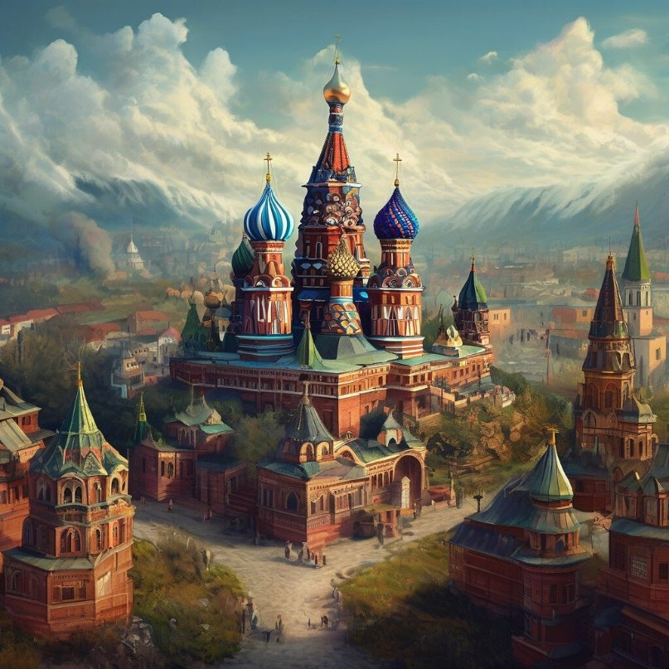
ЦИВИЛИЗАЦИОННЫЙ ПОДХОД
ФИЛОСОФИИ ИСТОРИИ
Цивилизационный подход является теоретической концепцией, которая считает, что исторические процессы существенно определяются развитием человеческих цивилизаций
Выделяются особые группы цивилизаций – это культурные и социальные образования, которые имеют сходства по ряду характеристик и играют ключевую роль в формировании общественной жизни
Цивилизационный подход основан на предположении, что история человечества – это не просто накопление исторических событий, а систематическое развитие различных культур и цивилизаций
Цивилизационный подход в философии истории позволяет лучше понять и объяснить исторические процессы, выявить определенные закономерности в развитии культур и цивилизаций, а также объяснить различия в их развитии
Образ русской цивилизации, созданный нейросетью «Шедеврум»
Является теоретической концепцией, которая считает, что исторические процессы существенно определяются развитием человеческих цивилизаций
«Цивилизация есть смягчение нравов, учтивость, вежливость и знания, распространяемые для того, чтобы соблюдать правила приличий, и чтобы эти правила приличий играли роль законов общежития».
Маркиз Виктор-Рикетти де Мирабо (1715–1789)

Slide 3
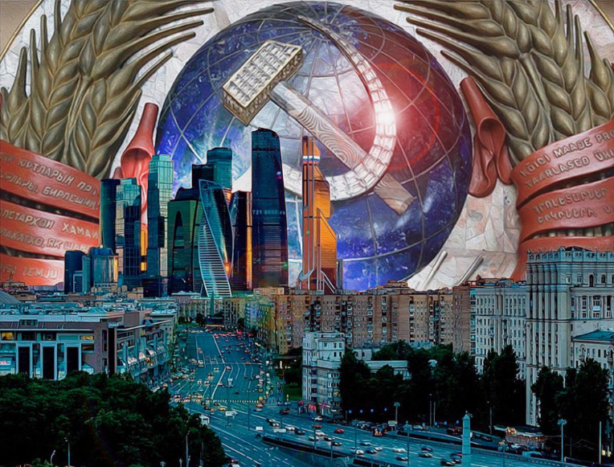
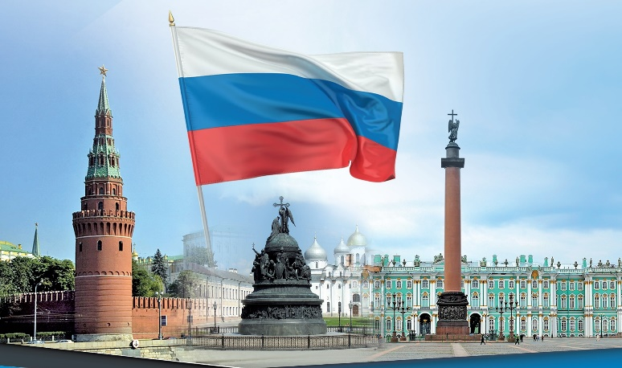
Цивилизационный подход может привести к определенным стереотипам
и унификации исторических процессов, что не всегда соответствует их разнообразию и сложности. Тем не менее, цивилизационный подход в философии истории продолжает оставаться одним из наиболее важных и полезных теоретических подходов для понимания и изучения истории человечества.
Он позволяет взглянуть на историю не только как на сумму отдельных событий, но и как на процесс развития различных культур и цивилизаций, что помогает лучше понять ее смысл и цели.
Суть цивилизационного подхода заключается в понимании того, что человеческая история - это история цивилизаций. Цивилизации представляют собой самую широкую культурную группировку людей и самый широкий круг
их культурной идентификации. Цивилизацию определяют и такие общие объективные элементы, как язык, история, религия, традиции, институты и субъективная самоидентификация людей.
Цивилизационный подход, позволяет осмыслить общественное
и хозяйственное развитие России. Он концентрирует внимание на собственно российских реалиях, опирается на всю историческую траекторию развития российского общества, позволяет комплексно рассматривать социальные, экономические, политические и культурные явления русской жизни, вскрывает дилемму общественно-хозяйственного развития России.

Slide 4
В ЭПИЦЕНТРЕ ГЛОБАЛЬНЫХ ЦИВИЛИЗАЦИОННЫХ ТРАНСФОРМАЦИЙ
В течение двух с лишним столетий Россия находится в эпицентре глобальных трансформаций, периодически потрясающих мир цивилизаций. В начале XIX в. Россия сумела не только противостоять нашествию объединённой Европы, но и освободить Европу от наполеоновской диктатуры и создать на Венском конгрессе 1815 г. объединение европейских держав – Священный Союз.
В начале XX в. после цивилизационной катастрофы и распада великой империи в России были заложены основы новой ступени в исторической спирали динамики цивилизаций – создание интегрального (нэповского) социализма, доказавшего свою высокую жизнеспособность в период НЭПа.
В середине XX в. СССР в союзе с западной цивилизацией сумел победить в сражении с фашистской Германией и милитаристской Японией и заложить основы Ялтинского мира, обеспечивающего рекордно высокие темпы динамики цивилизации в послевоенное десятилетие в условиях сравнительно мирного развития геополитических отношений.

Slide 5

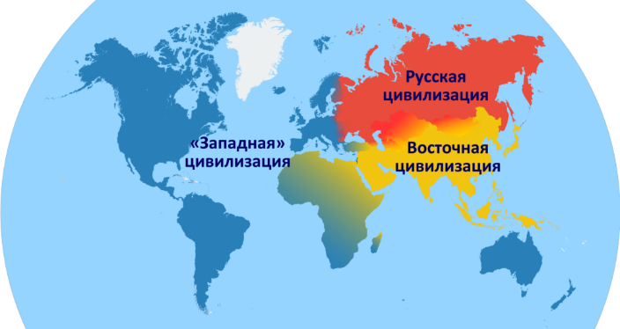
В конце XX в. в условиях очередной цивилизационной катастрофы, сопровождавшейся распадом СССР и мировой системы социализма и установлением однополярного мироустройства при гегемонии США, Россия выступила инициатором возрождения многополярного мироустройства, а с 1922 г. оказалась в состоянии цивилизационной войны объединённого Запада против России и военного конфликта НАТО. От её способности ответить на новые грозные вызовы зависит судьба мира цивилизаций в XXI веке.
Именно в России с начала 1990-х гг. сформировалась современная российская цивилизационная школа, раскрывшая новые закономерности цикличной и генетической динамики и периодической трансформации мира цивилизаций, перспективы восхождения российской цивилизации и её авангардной роли в трансформациях глобальной цивилизации

Slide 6
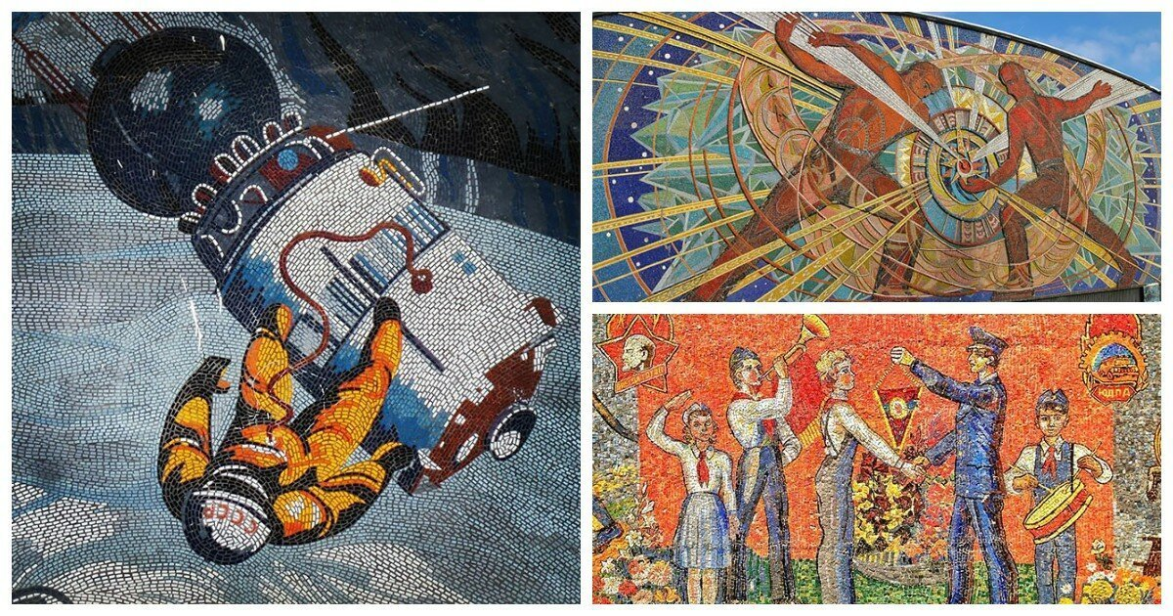
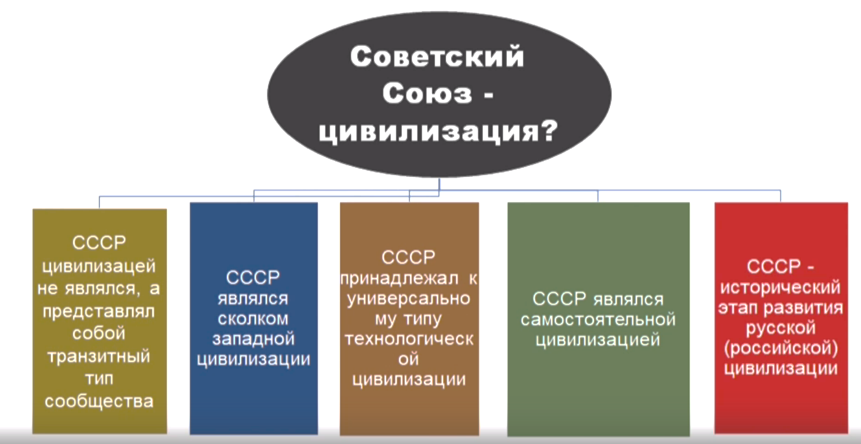
СССР в цивилизационной идентификации

Slide 7
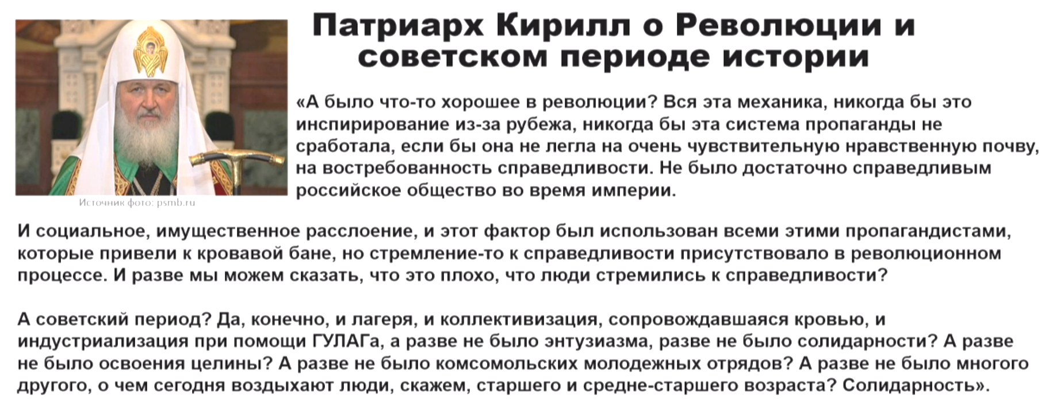

Древняя Русь: вера
Российская империя: держава
Революция: справедливость
СССР: солидарность
Российская Федерация: человеческое достоинство

Slide 8
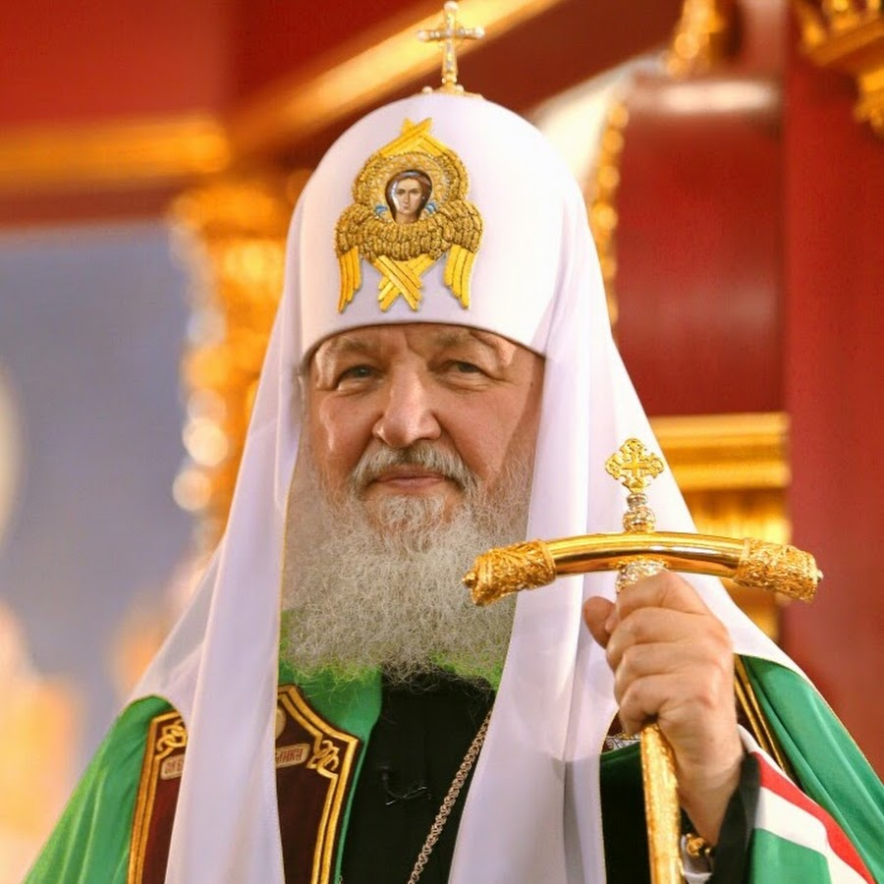
• Древняя Русь - дала веру.
• Российская империя - дала чувство державы.
• Эволюция -привнесла идею справедливости.
• Советский Союз - привнёс идею солидарности.
Патриарх Кирилл
• Российская федерация, которая в поисках идеала достоинства человека должна аккумулировать все предыдущие исторические накопления.
• В этом смысле Советский Союз есть важная компонента развития российского исторического процесса.

Slide 9
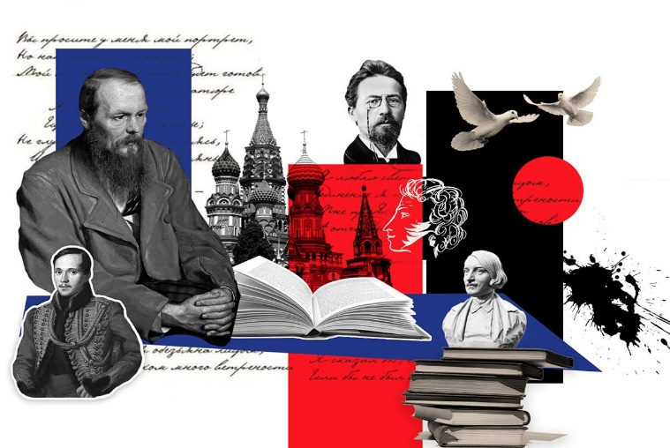

ФЕНОМЕН ЧУДА В ИСТОРИИ РОССИИ
ЧТО ЗА НИМ ?
Экономическое чудо: наивысшие за мировую историю темпы роста, позволяющие СССР увеличить свой удельный вес в глобальной экономике на 10%
Демографическое чудо: достижение роста рождаемости, что классические демографы применительно к периоду индустриального развития и индустриализации считали невозможным
Феномен
«Русского чуда»
Военное чудо: Сокрушение воспринимавшейся непобедимой силой германского империализма, объединившего вокруг себя всю Европу, немыслимом переломе в разверстке мировой войны, когда неприятель стоял уже под стенами Москвы
Геополитическое чудо: реконфигурация всей системы мироустройства, создание альтернативного мира – международной системы социализма
Чудо в сфере науки и культуры: научный прорыв, позволивший реализовать в еще недавно аграрной стране в кратчайшие сроки атомный проект и заложить основания для советского первенства в космической гонке; превращение СССР из полуграмотной страны в самую читающую страну в мире

Slide 10
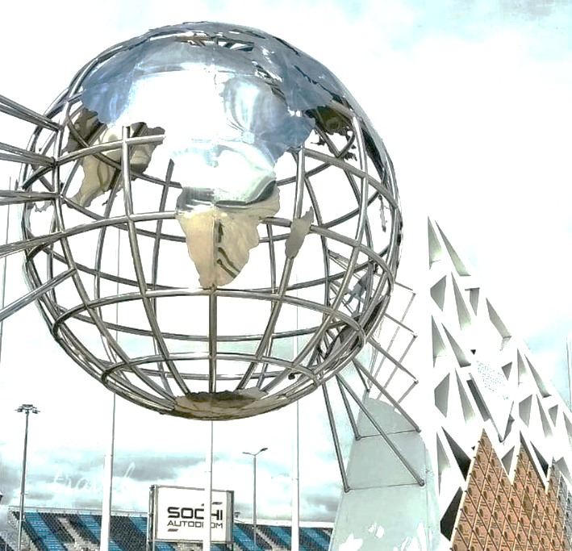
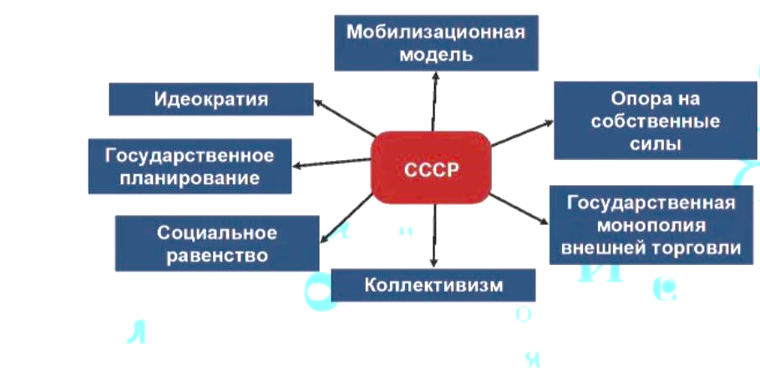
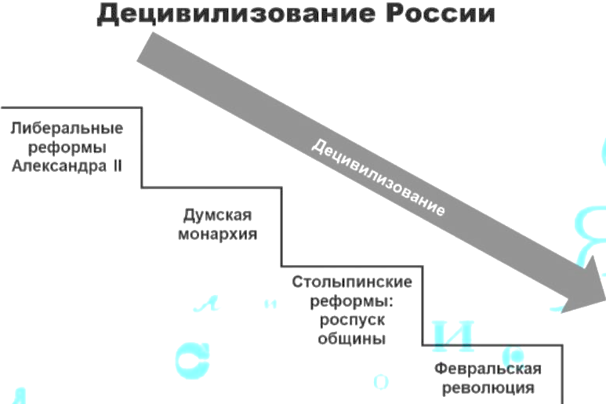
БАЗОВЫЕ ХАРАКТЕРИСТИКИ СОВЕТСКОЙ ГОСУДАРСТВЕННОЙ МОДЕЛИ

Slide 11
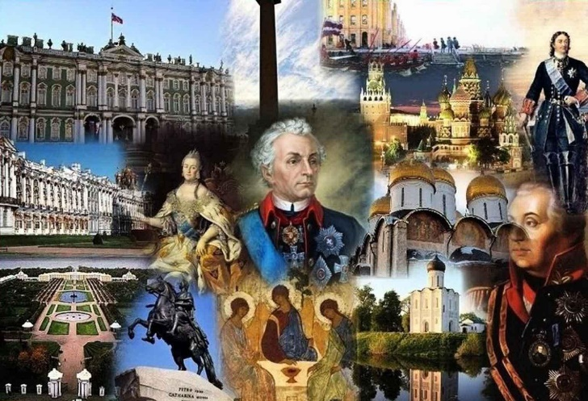
В ЧЕМ ЖЕ ЗАКЛЮЧАЮТСЯ ЦИВИЛИЗАЦИОННЫЕ ОСОБЕННОСТИ РОССИИ?
В ЧЕМ ЖЕ ЗАКЛЮЧАЮТСЯ ЦИВИЛИЗАЦИОННЫЕ ОСОБЕННОСТИ РОССИИ?
Политико-географическое положение России
Особенности хозяйствования
Особенности политического управления
Особенности социальных отношений
Существуют константы российского исторического бытия, наши традиционные духовные ценности, которые исторически воспроизводятся. И в этом смысле Древняя Русь, Московское царство, Российская империя, Советский Союз, современная Россия – это всё этапы воспроизводимого, воспроизводимой цивилизации.
Цивилизация, по Арнольду Тойнби, – устойчивая общность людей, объединенных духовными традициями, сходным образом жизни, географическими, историческими рамками

Slide 12
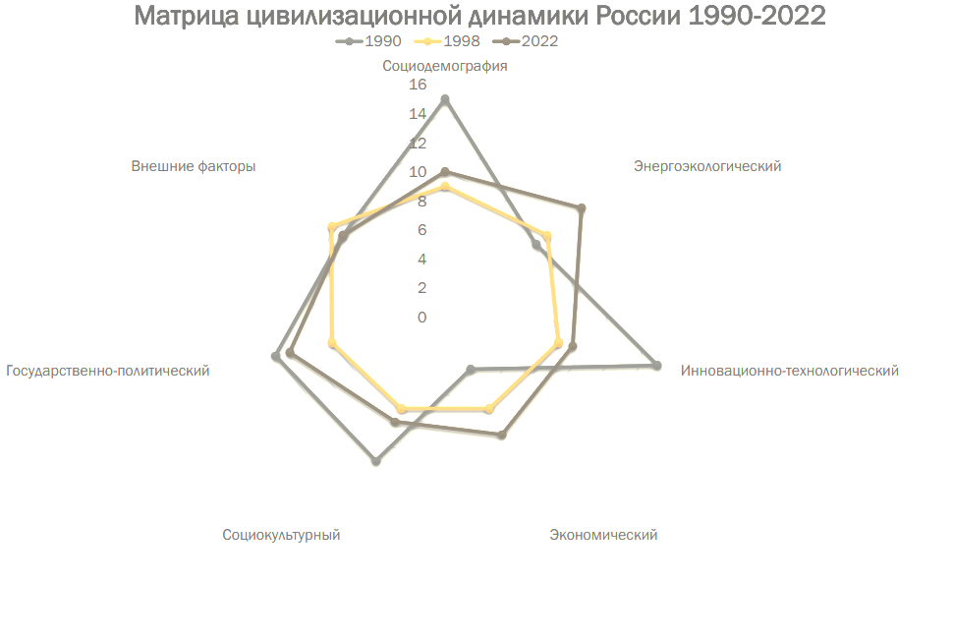

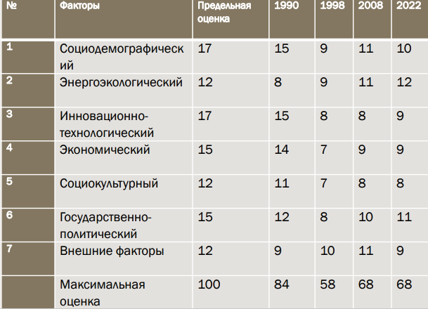

Slide 13

Важнейшее значение приобретает трансформация экономики России, направленная на обеспечение лидерства государственного социалистического уклада при ограничении
и сведении к минимуму зарубежного и компрадорского капитала, поддержке национального среднего и малого отечественного предпринимательства, выработка эффективного механизма оздоровления государственного регулирования и усиления рыночной инфраструктуры и динамики цен.
Необходимой предпосылкой восхождения российской цивилизации является усиление авангардной роли России
в становлении гуманистически-ноосферной космической цивилизации и устойчивого многополярного мироустройства,
в развитии процесса «интеграции интеграций» и активном использовании интеграционных внешних факторов восхождения России.
СТРАТЕГИИ ВОСХОЖДЕНИЯ РОССИИ

Slide 14
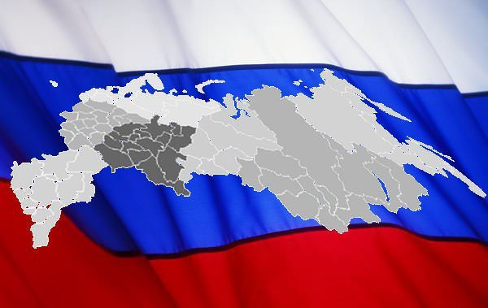
При формировании и реализации стратегии восхождения России следует учитывать фактор времени, необходимость консолидации всех прогрессивных сил в противовес нарастающей угрозе реализации катастрофического сценария на базе развязывания мировой термоядерной войны.
Поэтому необходима ускоренная разработка наступательной стратегии и её реализации, с тем чтобы предотвратить всё более реальный катастрофический сценарий.
По доисторической шкале времени остаются считанные секунды до предотвращения скатывания мира цивилизаций к глобальной катастрофе.
Для этого потребуется в максимально короткий срок мобилизация прогрессивных интеллектуальных
и социально-политических сил и энергий нового поколения.

Slide 15

Багдасарян В.Э. Ценностные основания государственной политики: учебник. М.: НИЦ ИНФРА. М, 2019.
Багдасарян В.Э., Сильвестр (Лукашенко), архимандрит. Россия и Запад: цивилизационные различия / под науч. ред. Ю.Ю. Иерусалимского. Ярославль: ОАО «Специализированный полиграфический комбинат», 2023.
Багдасарян В.Э., Сильвестр (Лукашенко), архимандрит. Традиционные ценности: стратегия цивилизационного возрождения/под науч. ред. Ю.Ю.Иерусалимского. Ярославль: СПК, 2022.
Браславский Р.Г. Эволюция концепции цивилизации в социоисторической науке в конце XVIII — начале XX века. // Журнал социологии и социальной антропологии, 2022, 25(2. - С. 49–79.
Марасанова В.М., Багдасарян В.Э., Иерусалимский Ю.Ю., Дмитриев М.В., Дементьева В.В., Любичанковский С.В., Урядова А.В., Федюк В.П. Изучение истории российской государственности: учебные материалы образовательного модуля. Учебно-методическое пособие и УМК для вузов. Ярославль : «Индиго», 2023.
Перевезенцев С.В., Пучнина О.Е., Страхов А.Б. и др. К вопросу о методологических принципах изучения российских базисных традиционных ценностей//Вестник Московского университета. Серия 18: Социология и политология. 2021. Т. 27. №4. С. 113–133.
Полосин А.В. Больше, чем консерватизм: историко-политические основания российской государственности//Журнал политических исследований. 2023. №1. С. 27–37
Полосин А.В. Шаг вперед: проблема мировоззрения в современной России // Вестник Московского Университета. Серия 12. Политические науки. 2022. № 3. c.7-23.
Российское общество: архитектоника цивилизационного развития / Р.Г. Браславский, В.В. Галиндабаева, Н.И. Карбаинов [и др.]. – Москва; Санкт-Петербург : Федеральный научно-исследовательский социологический центр Российской академии наук, 2021.
Харичев А.Д., Шутов А.Ю., Полосин А.В., Соколова Е.Н. Восприятие базовых ценностей, факторов и структур социально-исторического развития России (по материалам исследований и апробации) // Журнал политических исследований. – 2022. – Т. 6, № 3. – С. 9-19.
РЕКОМЕНДУЕМАЯ ЛИТЕРАТУРА:

